Slide 1
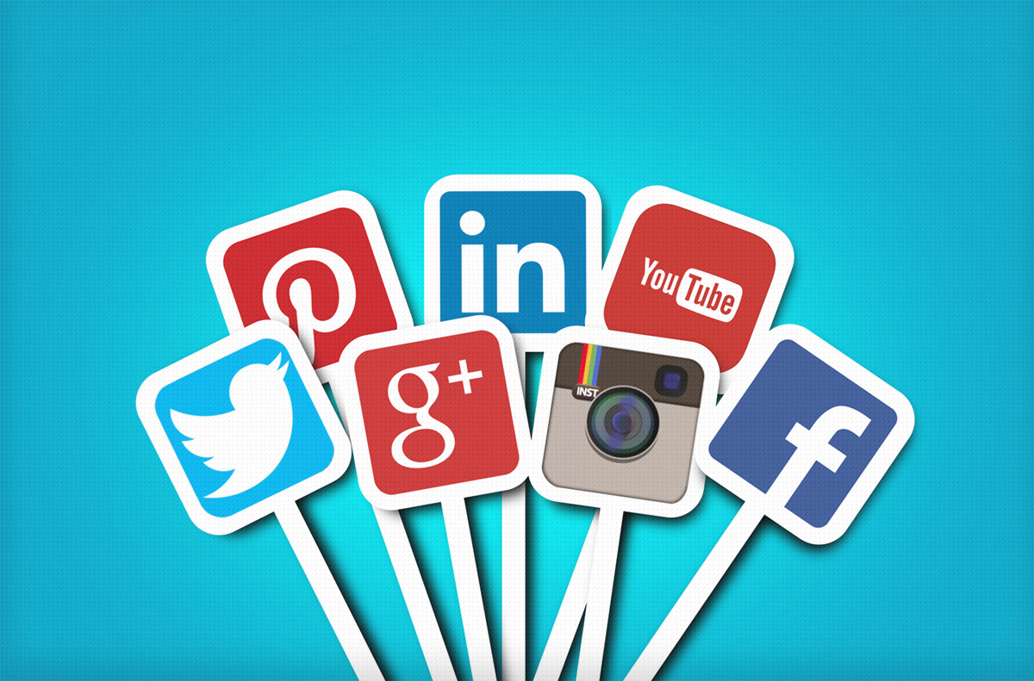
Chủ Đề: Mạng Xã Hội

Slide 2

Chủ Đề 4 Vấn Đề:
1. Đánh giá thực trạng hiện nay
2. Nguyên nhân thực trạng
3. Tác động đến xã hội
4. Đề xuât giải pháp giải quyết

Slide 3

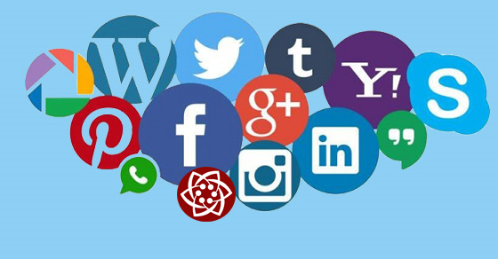
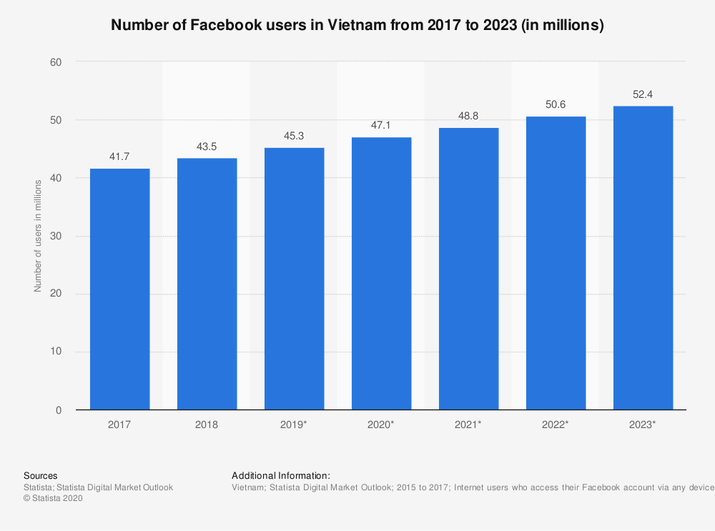
1. Đánh Giá Thực Trạng Hiện Nay:
- Những năm gần đây, mạng xã hội (MXH) đã có bước phát triển mạnh mẽ, tác động lớn đến đời sống xã hội ở hầu hết các quốc gia trên thế giới, trong đó có Việt Nam
- Mạng xã hội là: một dịch vụ kết nối các thành viên cùng sở thích trên Internet lại với nhau với nhiều mục đích khác nhau không phân biệt không gian và thời gian và nó có đủ các tính năng thuận tiện như nhắn tin, gửi thư, và chia sẻ….
* Theo Social Media Stats:
- Năm 2018 ở Việt Nam đạt 43.5 triệu người dung Internet
- Dự đoán năm 2023 đạt tới 52.4 triệu người
- Năm 2017 có khoảng 2 tỷ lượt truy cập Facebook mỗi ngày
- Tính về mảng mạng xã hội Việt Nam có khoảng 40% người dùng phân bổ
chủ yếu ở giới trẻ và đa dạng về lượng người dùng
- Nhóm đối tượng sử dụng chủ yếu là học sinh, sinh viên và người lao động
có lứa tuổi từ 15-40
- Theo kết quả điều tra của Viện nghiên cứu báo chí Hàn Lâm thì thời gian truy cập
mạng trung bình mỗi ngày của các đối tượng trên là 3,7 giờ
-> Dẫn đến nghiện mạng xã hội,và gây ra nhiều ảnh hưởng xấu cho cá nhân và xã hội

Slide 4

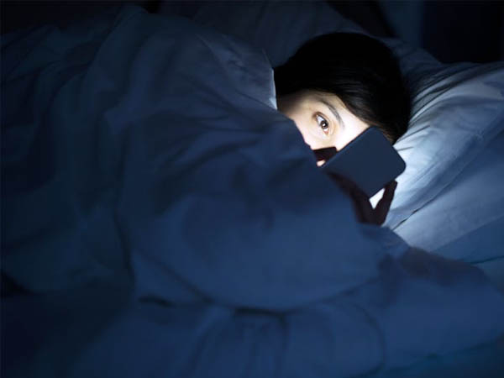
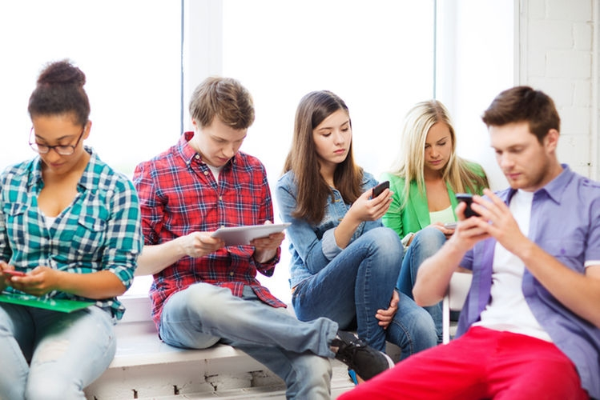
1. Đánh Giá Thực Trạng Hiện Nay:
- Mạng xã hội được xem như một công cụ quý giá giúp con người giải trí và giao tiếp với nhau dù ở khắp nơi trên thế giới. Tuy nhiên bên cạnh những ích lợi tích cực, nghiện sử dụng mạng xã hội sẽ dẫn đến một số tác động tiêu cực ảnh hưởng nghiêm trọng đến cuộc sống người dùng, cụ thể là suy giảm sức khỏe tinh thần ở phần lớn giới trẻ
- Trong một nghiên cứu gần đây, 85% người dùng mạng xã hội sẽ truy cập vào những trang mạng xã hội ít nhất một lần một ngày nhu cầu được sử dụng mạng xã hội thậm chí còn cao hơn cả ham muốn được ngủ và nghỉ ngơi. Thực tế, mạng xã hội sẽ dễ dàng gây nghiện hơn cả rượu bia và ma túy bởi vì chúng phổ biến hơn, được cộng đồng chấp nhận rộng rãi và gần như là hoàn toàn miễn phí
- Theo các chuyên gia xã hội học, mạng xã hội luôn có những tính năng và dịch vụ hấp dẫn để níu chân các thành viên. Chính vì vậy, người dùng tuy có quyền tự do ngừng tham gia mạng xã hội bất kỳ lúc nào nhưng lại rất khó thực hiện được. Mạng xã hội còn trở thành phòng “thí nghiệm ảo” để ghi lại toàn bộ phản ứng của người dùng trước các kích thích mới, như một kiểu nghiên cứu thị trường và khách hàng mà các doanh nghiệp đối tác đang nhắm tới

Slide 5



2. Nguyên nhân thực trạng
- Nguyên Nhân Chủ Quan:
+ Thực tế, bạn sẽ rất mong chờ nhận được phản ứng từ những người khác khi đăng tải một điều gì đó về bản thân mình. Nhận được những tương tác ấy, bạn thấy mình không cô đơn và có sự kết nối hơn với mọi người xung quanh. Lúc ấy, các tế bào thần kinh sẽ giải phóng hormone dopamine để báo hiệu cho các tế bào thần kinh khác để làm bạn cảm thấy vui sướng và mãn nguyện
+ Học hỏi theo người khác
+ Không có lập trường , sống bông thả, lười biếng
+ Thích được mọi người quan tâm, khoe khoang cuộc sống
+ Con người thích sự chú ý
- Nguyên nhân khách quan:
+ Mọi người xung quanh cũng lạm dụng mạng xã hội quá nhiều, làm con người học đòi theo.
+ Mạng xã hội tạo ra tâm lý như đang đánh bạc. Trong "sòng bạc" mạng xã hội, mỗi người được ví như một con bạc độc lập. Nhiệm vụ của họ là đặt cược vào nội dung viết hôm đó. Họ phải tính toán xem viết gì để vừa lòng đám đông với mong muốn thu được là những lượt like, bài chia sẻ đồng tình.
+ Mạng xã hội cũng tiện tiện lợi liên lạc , đem lại nhiều thông tin, tìm kiếm rất nhanh.

Slide 6

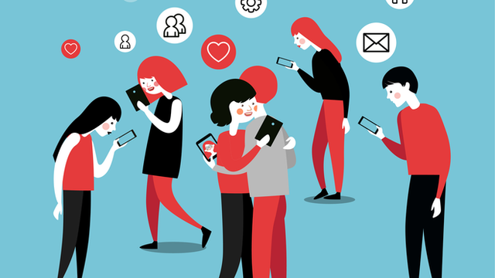
3. Tác động đến xã hội
* Có lợi:
+ Mạng xã hội sẽ mang lại cho chúng ta cập nhất liên tục những tin xã hội mới nhất một cách nhanh chóng ở mọi nơi
+ Giúp chúng ta kết nối với bạn bè ở khắp nơi chỉ trong tay chiếc điện thoai hay một chiếc máy tính trong tay
+ Mạng xã hội mang lại cho chúng ta kỹ năng sống và sự hiểu biết như: có thể giúp nhau học tập, học hỏi được nhiều kiến thức về nấu ăn, kỹ năng giáo tiếp,…và nhiều lĩnh vực khác nữa
+ Chúng ta có thể tránh được nhiều hiểm họa trong cuộc sống thông qua những tin tức về các tệ nạn xã hội được chia sẻ rộng rãi, nhờ đó mà mọi người nâng cao được tinh thần cảnh giác
+ Là nơi mà mọi người có thể kinh doanh thông qua bán hàng online, tạo ra thu nhập từ chính bản thân bằng các video đăng tải trên Youtube
*Có hại:
- Giảm tương tác giữa người với người: khi công nghệ ngày càng hiện đại thì nhu cầu giao tiếp qua lại trực tiếp của con người ngày càng hạn chế đi vì đi đâu cũng thấy ai cũng nhìn vào màn hình điện thoại bấm lướt, giao tiếp chỉ có thể bằng cuộc gọi thoại hay bằng một tin nhắn khiến ta có thể dẫn đến e ngại khi tương tác trực tiếp với mọi người, không dám thể hiện mình trước đám đông ở ngoài nhưng lại thể hiện mình trên mạng xã hội thì rất tự tin

Slide 7

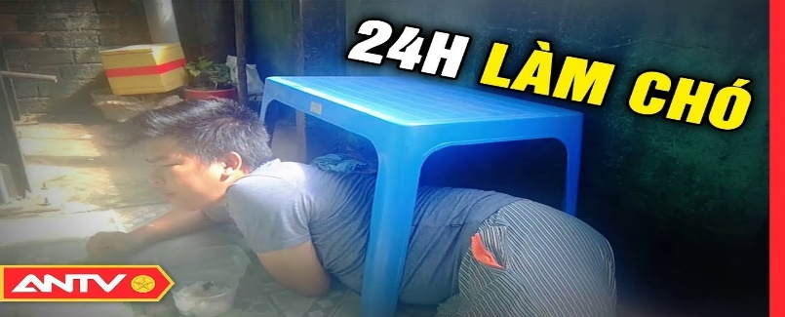
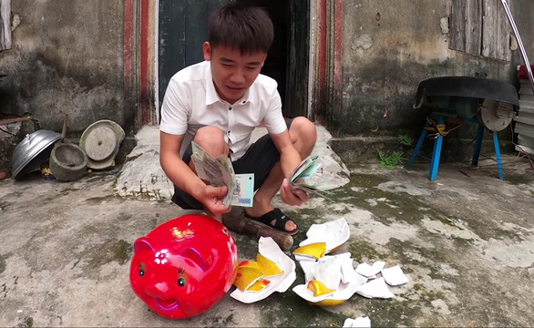
3. Tác động đến xã hội
*Có hại:
+ Ngoài việc đem lại cho chúng ta những tin tức đời sống xã hội một cách chính xác, thì bên cạnh đó nó còn có một số tin tức không đúng sự thật hay còn gọi là ‘Fake News’ sẽ làm hoang mang người dân.
VD: Hồi tháng 7, các nghệ sĩ Đàm Vĩnh Hưng, Ngô Thanh Vân, Cát Phượng bị phạt mỗi người 10 triệu đồng vì đăng tin giả về COVID-19 như “có 2 người Trung Quốc chết ở Bệnh viện Chợ Rẫy", “vẫn còn chuyến bay từ vũ Hán về Việt Nam" và "dịch bệnh đã tràn về nhiều quận ở TP.HCM"
+ Youtube là một nền tảng xã hội giúp ta có thể kiếm ra thu nhập có thể rất cao, nhưng chính vì điều đó mà một vài người đã làm ra những video nội dung sai trái, không có tính giáo dục, đặc biệt là nguy cơ gây hại đến trẻ em, vì trẻ em độ tuổi còn nhỏ sẽ không nhận thức được hậu quả của những việc làm đó
VD: Chiều 7-10, Sở Thông tin và truyền thông tỉnh Bắc Giang cho biết thanh tra sở đã làm việc và lập biên bản xử phạt vi phạm hành chính của Nguyễn Văn Hưng (sinh năm 1992, là chủ kênh YouTube Hưng Vlog, trú huyện Lạng Giang, Bắc Giang) vì hành vi đăng tải video vi phạm pháp luật lên mạng xã hội. Đó là video "Troll lấy cắp tiền, đập bể heo đất của em gái, em trai đi ăn chơi và cái kết" vào ngày 3-10. Nội dung mô tả cách đập heo đất để lấy số tiền khá lớn

Slide 8
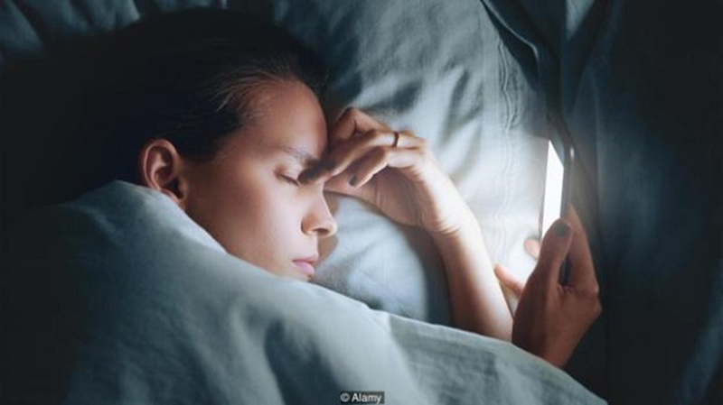
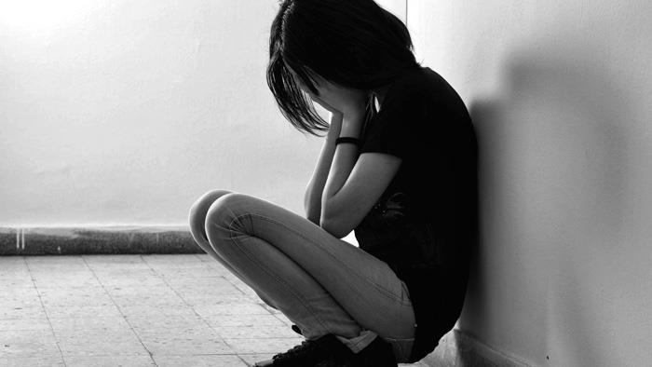

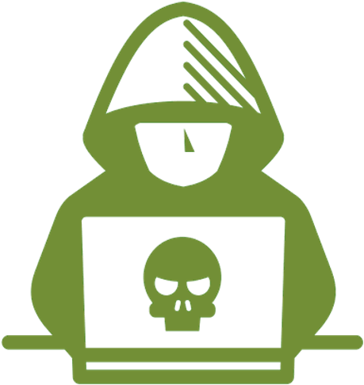
3. Tác động đến xã hội
*Có hại:
- Lạm dụng mạng xã hội càng nhiều thì càng dẫn đến có suy nghĩ càng tiêu cực hơn, có thể mắc bệnh trầm cảm. Đặc biệt là gây nghiện mạng xã hội sẽ ảnh hưởng đến sức khỏe tuổi thọ, giấc ngủ khi sử dụng quá nhiều
- Bạo lực trên mạng dần xuất hiện và chuyển biến xấu, dần dần xuất hiện những “Anh hùng bàn phím” hay những giang hồ mạng để lại những bình luận thô tục, những video đánh nhau cướp phá để hòng thu hút sự tò mò và hiếu kỳ của lớp giới trẻ hay những video hướng trẫn trẻ em làm việc xấu gây mất trật tự xã hội và ảnh hưởng trực tiếp đến thế hệ trẻ.
- Hiện nay cũng còn rất nhiều nghi ngại về việc độ an toàn của thông tin cá nhân của người sử dụng xã hội, không một ai có thể biết được mức độ an toàn của các mạng xã hội mà chỉ đơn thuần tin tưởng vào chúng.
- Lợi dụng tình thế hỗn loạn, nhiều phần tử phản động cố gắng tuyên truyền xúi giục những người thiếu hiểu biết, xuyên tạc sự thật, cố ý hạ thấp sự tin tưởng của nhân dân vào Đảng gây nhiễu loạn thời sự, quần chúng dao động, mọi người bất an.

Slide 9

4. Giải pháp
+ Tuyên truyền, giáo dục nâng cao trách nhiệm, ý thức tuân thủ pháp luật cho mỗi người khi sử dụng mạng xã hội.
+ Hoàn thiện hệ thống pháp luật phù hợp để quản lý internet trên cơ sở hành lang pháp lý là Luật An ninh mạng và các luật, bộ luật liên quan.
+ Hoạch định các giải pháp kỹ thuật bảo đảm chủ động, kịp thời, hiệu quả trong quản lý truyền thông mạng xã hội.
+ Xây dựng và nâng cao khả năng đấu tranh của lực lượng nòng cốt chuyên sâu, bởi căn cốt của vấn đề là vai trò của con người, và đây là lực lượng quan trọng đặc biệt, là yếu tố quyết định hiệu quả phòng, chống “diễn biến hòa bình” trên internet.

